Slide 1
使用公司：VCK振凯
（企助ERP系统使用及OA办公请假单审批流程）
制作：郑献青

Slide 2
主题：ERP系统OA办公请（休）假审批，现在需统一在ERP系统OA办公模块录制相关单据；
ERP系统运行及管理：OA办公-请假单
一、请假单
OA办公审批

Slide 3
ERP系统运行及管理：OA办公-请假单
一、范围
适用于在VCK上班所有CK&XK人员使用。
二、职责
请（休）假人需按规定在“OA办公—请假单”模块申请，并依流程
规定及要求填写、上传完整内容及单据,审批人需按实际情况进行
审批操作。

Slide 4
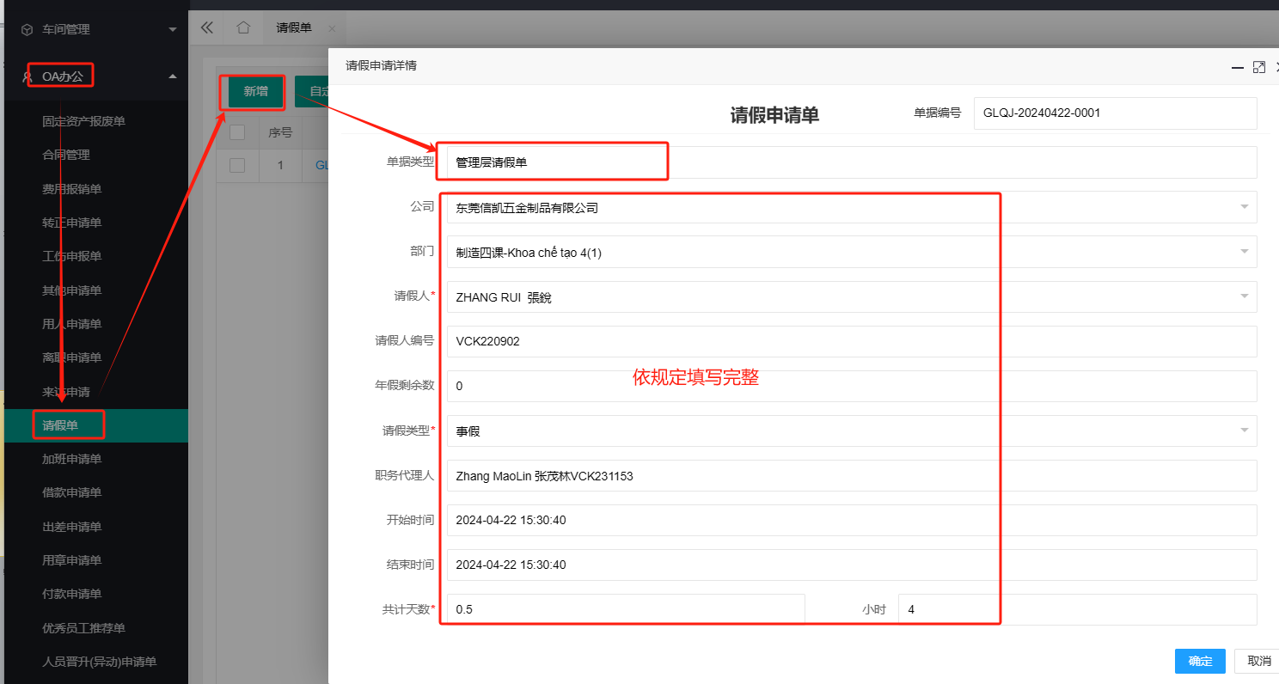
ERP系统运行及管理：OA办公-请假单
第一步： 请假单（新增）
（路径：OA办公---请假单）
由请（休）假人员本人登陆ERP,点新增单据，指定选择单据类型为“管理层请假单”，填写完整单据内容， 点 确定 保存单据 ，完成请（休）假单录制。（※填写要求※ →需要本人或来自相同公司及部门人员登陆ERP填写请（休）假 申请。)

Slide 5
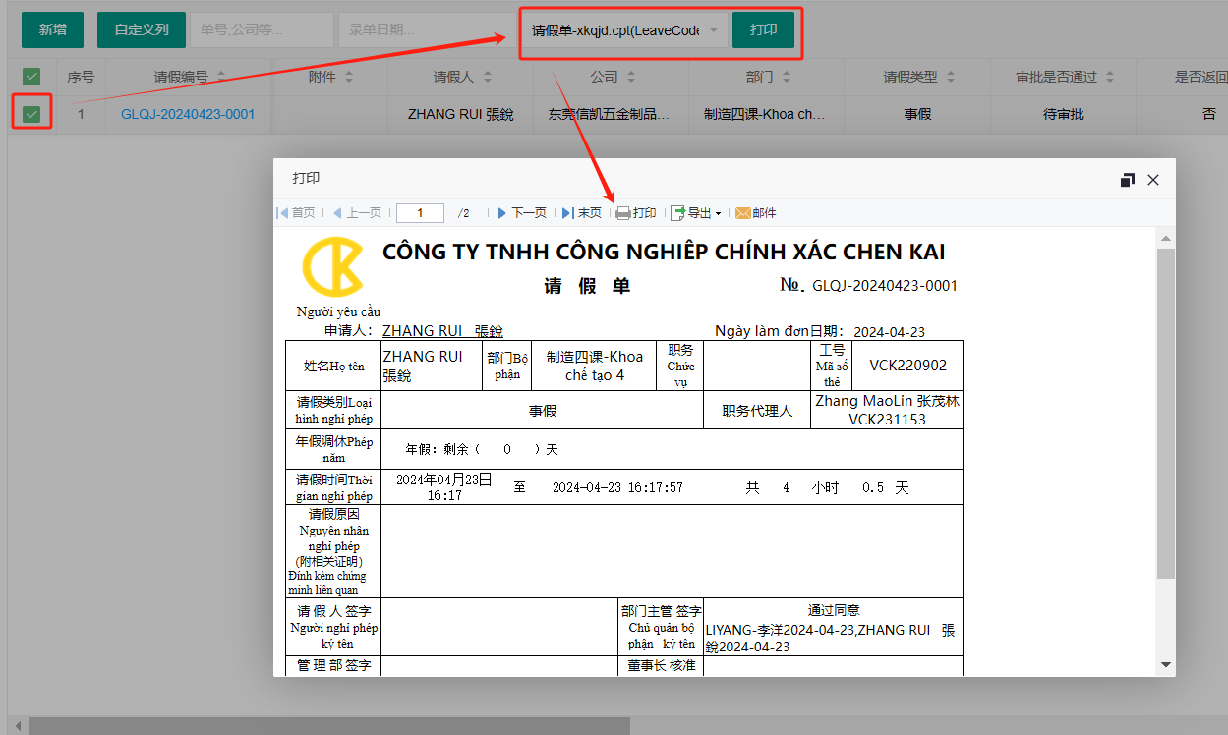
ERP系统运行及管理：OA办公-请假单
第二步： 请假单（打印）
（路径：OA办公---请假单）
选择已审批完成的单据，点击打印，然后把纸质单据给到管理部存档和做出勤数据统计。

Slide 6
Thank You!!

